Slide 1
KEAMANAN INFORMASI 04. AUTENTIKASI
Doni Abdul Fatah
github.com/doniaft
Universitas Trunojoyo Madura

Slide 2
Pokok Bahasan
01. Pengantar Keamanan Informasi
02. Pemodelan Serangan (Attack Tree)
04. Autentikasi
05. Kontrol Akses
03. Sistem Keamanan Informasi dan Internet
07. Network Attack
06. Firewall dan Intrusion Detection System
10. Biometric Authentication
12. Protokol Keamanan
09. Kriptografi Asimetrik
13. Malware & Computer Forensics
14. UAS
11. Public Key Infrastructure
08. Kriptografi

Slide 3
01. Keamanan Informasi
Sistem Keamanan Informasi dan Internet
Autentikasi
Contact
Referensi

Slide 4
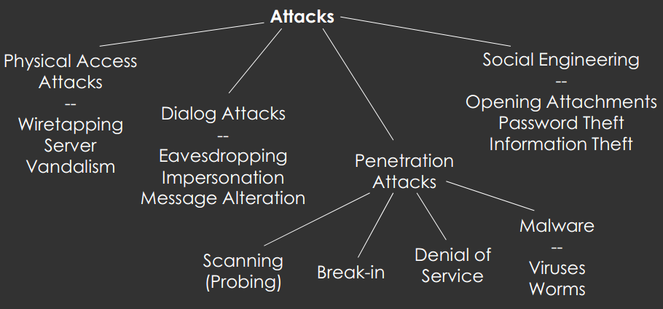
Jenis Serangan

Slide 5
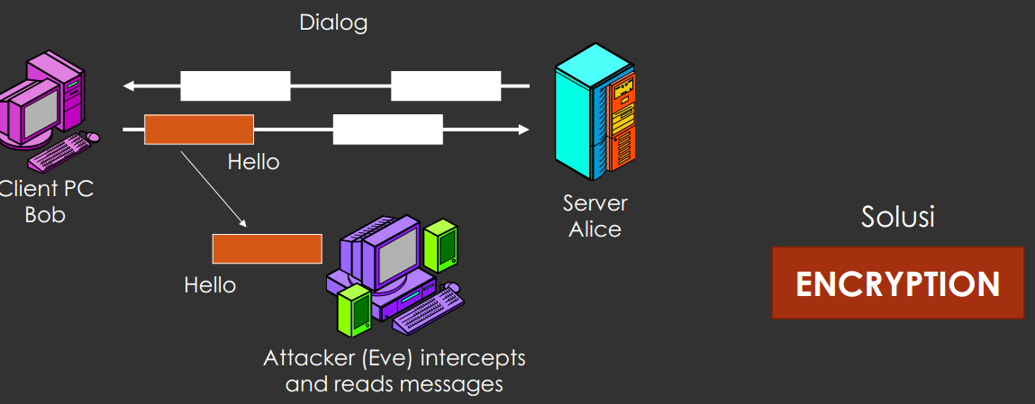
Dialog Attacks: Eavesdropping on a Dialog

Slide 6
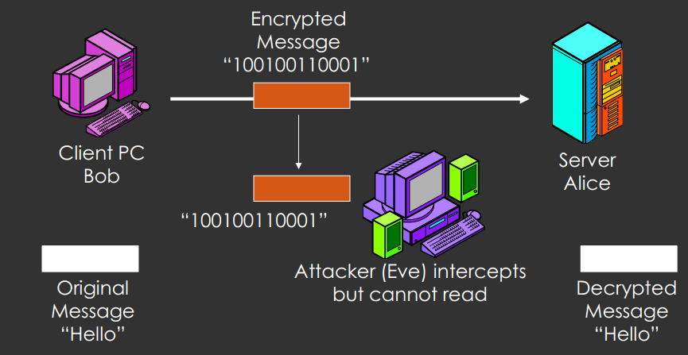
Dialog Attacks: Encryption for Confidentiality

Slide 7
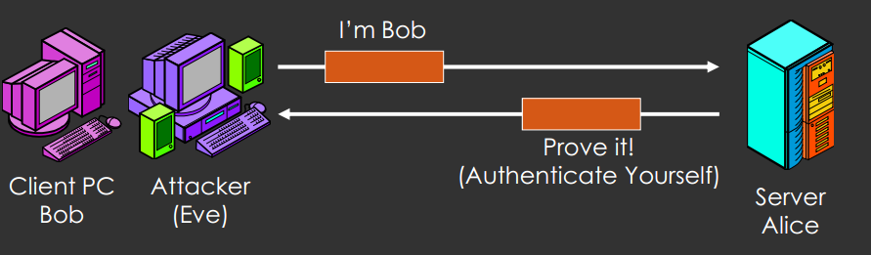
Dialog Attacks: Impersonation dan Authentication

Slide 8
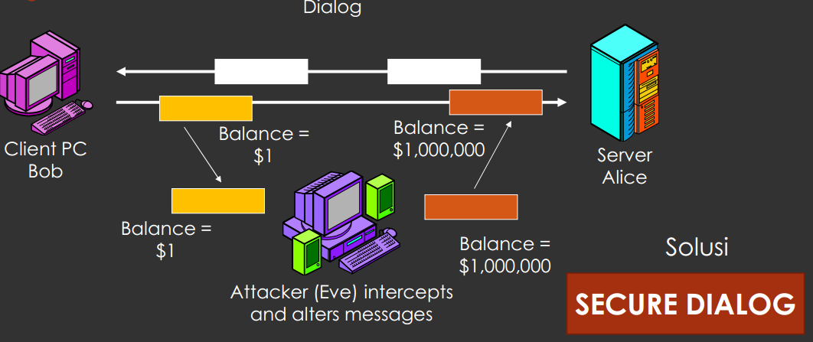
Dialog Attacks: Message Alteration

Slide 9
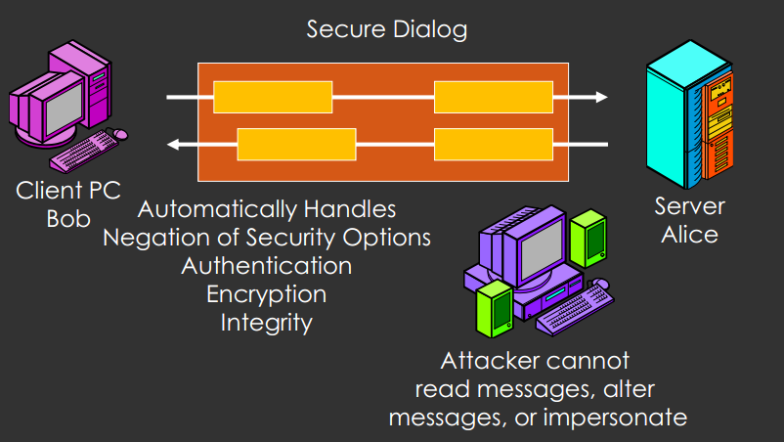
Dialog Attacks: Secure Dialog System

Slide 10
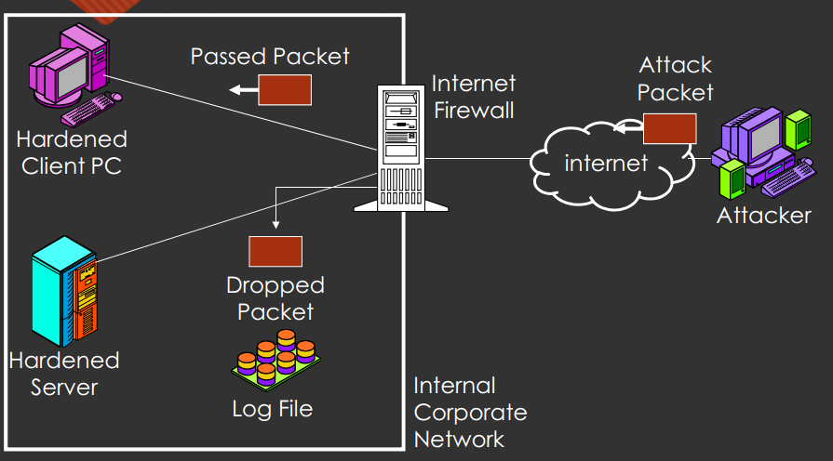
Network Penetration Attacks :

Slide 11
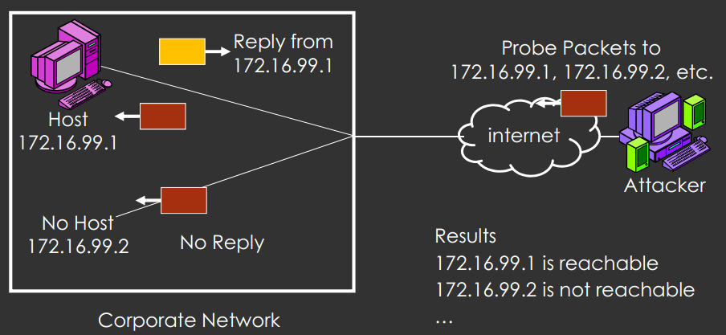
Network Penetration Attacks : Scanning (Probing)

Slide 12
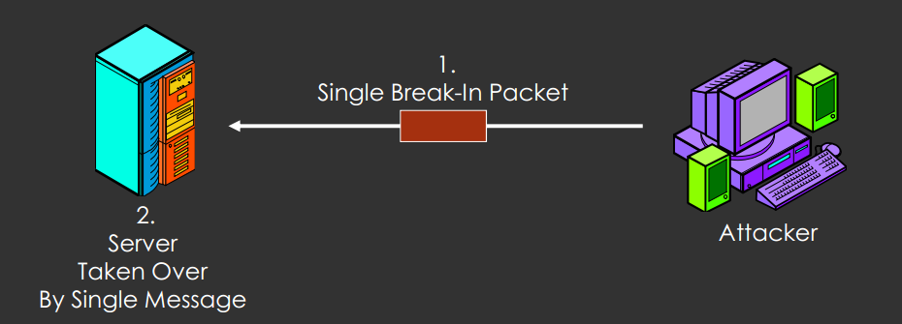
Network Penetration Attacks : Single Message Break-in

Slide 13
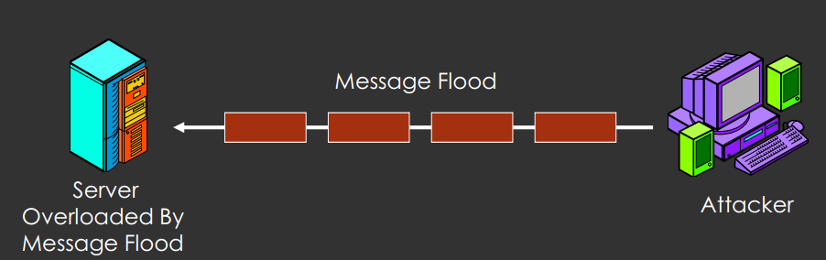
Network Penetration Attacks : Denial-of Service (DoS)

Slide 14
Social Engineering
Seni dan ilmu memaksa orang untuk memenuhi harapan anda (Benz)
Suatu pemanfaatan trik-trik psikologis hacker luar pada seorang user dari sebuah sistem komputer (Palumbo)
Mendapatkan informasi yang diperlukan (misalnya password) dari seseorang daripada merusak sebuah sistem (Berg)
Tujuan: mendapatkan akses tidak resmi pada sistem atau informasi untuk melakukan penipuan, intrusi jaringan, mata-mata industrial, pencurian identitas, atau secara sederhana untuk mengganggu sistem atau jaringan

Slide 15
Attack Tree
Remote File Inclusion (RFI)
PHP Injection
XSS (Cross Site Scripting)
Command Injections (injeksi perintah)
SQL INJECTION

Slide 16
Attack Tree Remote File Inclusion (RFI)
Serangan yang ditujukan kepada website yang memiliki celah keamanan yang biasanya menggunakan fungsi memanggil file melalui suatu inputan dinamis
Tujuan hacker melakukan serangan ini adalah menyisipkan script berbahaya dari domain luar biasanya berupa backdoor/shell ke dalam server target.
Akibat dari serangan ini adalah hacker dapat mengambil alih server, pencurian data/informasi, memodifikasi konten (deface).

Slide 17
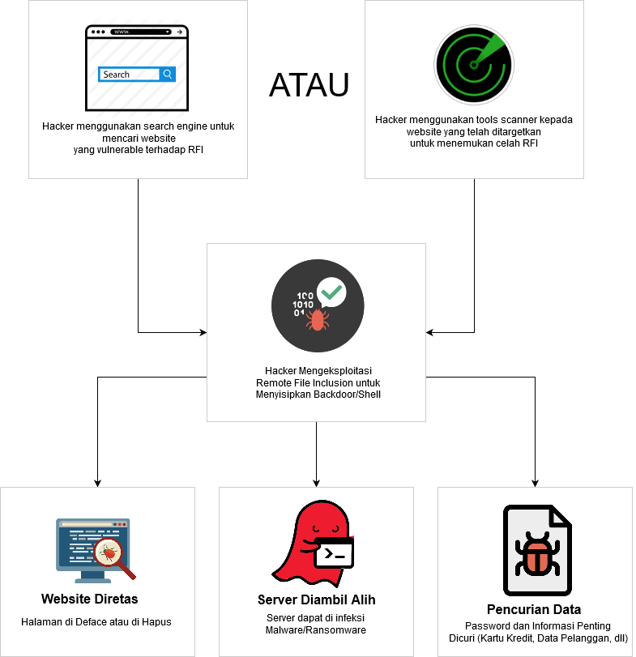
Attack Tree Remote File Inclusion (RFI)

Slide 18
Attack Tree PHP Injection
Sebuah tindakan untuk melakukan eksploitasi terhadap celah keamanan sebuah website dengan cara menginjeksi Shell hasil pengkodean bahasa PHP terhadap file yang terdapat pada website tersebut yang memiliki kelemahan ataupun kesalahan pemrograman/pengkodean.

Slide 19
Attack Tree XSS (Cross Site Scripting)
Jenis serangan injeksi code (code injection attack).
XSS dilakukan oleh penyerang dengan cara memasukkan kode HTML atau client script code lainnya ke suatu situs.
Serangan ini akan seolah-olah datang dari situs tersebut.
Akibat serangan ini antara lain penyerang dapat mem-bypass keamanan di sisi klien, mendapatkan informasi sensitif, atau menyimpan aplikasi berbahaya.

Slide 20
Attack Tree Command Injections (injeksi perintah)
Serangan dengan memasukkan kode tertentu pada web/aplikasi.
Injection umumnya dilakukan pada form login atau form input. Selain itu ada juga yang dilakukan pada alamat web.
Tujuan akhir serangan adalah mendapatkan akses ke database/ aplikasi tanpa perlu login.
Penyerangan dapat dilakukan pada SQL, LDAP maupun pada OS.

Slide 21
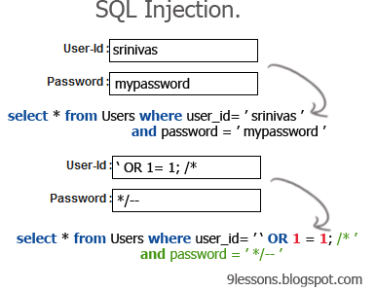
Attack Tree SQL INJECTION
serangan yang memanfaatkan kelalaian dari website yang mengijinkan user untuk menginputkan data tertentu tanpa melakukan filter terhadap malicious character.

Slide 22
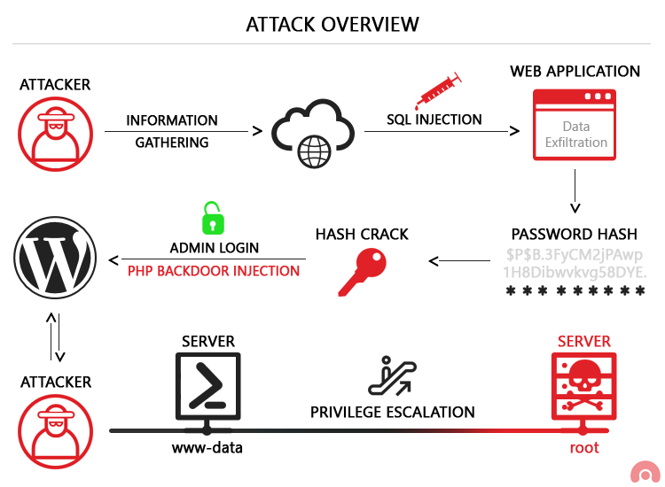
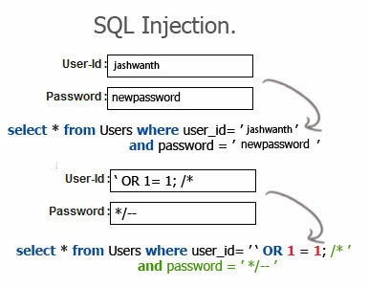
Attack Tree SQL INJECTION

Slide 23
3) Sistem Keamanan Informasi dan Internet

Slide 24
Keamanan informasi?
Keamanan informasi dimaksudkan untuk mencapai kerahasiaan, ketersediaan, dan integritas di dalam sumber daya informasi perusahaan.
Manajemen keamanan informasi terdiri dari:
Perlindungan Sehari-hari disebut Manajemen Keamanan Informasi (information security management/ ISM)
Persiapan untuk menghadapi operasi setelah bencana atau disebut Manajemen Kesinambungan Bisnis (business continuity management /BCM)

Slide 25
Kemanan Informasi
Kemanan Informasi menggambarkan usaha untuk melindungi komputer dan non-peralatan komputer, fasilitas, data, dan informasi dari penyalahgunaan oleh orang yang tidak bertanggung jawab
Definisi ini meliputi pengutip, fax mesin, dan semua jenis media, termasuk dokumen kertas

Slide 26
Tujuan Keamanan Informasi
Keamanan informasi dimaksudkan untuk mencapai tiga sasaran utama, yaitu:
Kerahasiaan: melindungi data dan informasi perusahaan dari penyingkapan orang-orang yang tidak berhak
Ketersediaan: meyakinkan bahwa data dan informasi perusahaan hanya dapat digunakan oleh orang yang berhak menggunakannya.
Integritas: sistem informasi perlu menyediakan representasi yang akurat dari sistem fisik yang direpresentasikan

Slide 27
Manajemen Keamanan Informasi (ISM)
ISM terdiri dari empat langkah:
Identifikasi threats (ancaman) yang dapat menyerang sumber daya informasi perusahaan
Mendefinisikan resiko dari ancaman yang dapat memaksakan
Penetapan kebijakan keamanan informasi
Menerapkan controls yang tertuju pada resiko

Slide 28
Manajemen Keamanan Informasi Ancaman
Ancaman keamanan informasi adalah seseorang, organisasi, mekanisme, atau peristiwa yang dapat berpotensi menimbulkan kejahatan pada sumber daya informasi perusahaan
Ancaman dapat berupa internal atau external, disengaja atau tidak disengaja

Slide 29
Manajemen Keamanan Informasi Resiko
Tindakan tidak sah yang menyebabkan resiko dapat digolongkan ke dalam empat jenis :
Pencurian dan Penyingkapan tidak sah
Penggunaan Tidak Sah
Pembinasaan dan Pengingkaran Layanan yang tidak sah
Modifikasi yang tidak sah

Slide 30
Ancaman Yang Paling Terkenal – “VIRUS”
Sebuah virus adalah sebuah program komputer yang dapat mereplikasi dirinya sendiri tanpa pengetahuan pengguna
sebuah worm tidak dapat mereplikasi dirinya sendiri tanpa sebuah sistem tapi dapat memancarkan salinan dengan sendirinya oleh e-mail
sebuah Trojan horse tidak dapat mereplikasi maupun mendstribusikan dirinya sendiri.
Distribusi terpenuhi oleh para pemakai yang mendistribusikannya sebagai utilitas, maka ketika digunakan menghasilkan sesuatu perubahan yang tidak dikehendaki dalam kemampuan sistem

Slide 31
Pertimbangan E-COMMERCE
E-commerce telah memperkenalkan sebuah keamanan resiko yang baru: penipuan kartu kredit.
American Express mengumumkan “penyediaan" angka-angka kartu kredit. Angka ini, dibandingkan dengan angka kartu kredit pelanggannya, yang ditujukan pada perdagangan eceran menggunakan e-commerce, yang memilih American Express untuk pembayarannya.

Slide 32
Manajemen Resiko
4 tahapan dalam mendefinisikan manajemen resio diantaranya:
Identifikasi aset bisnis agar terlindung dari risiko
Kenali Resiko
Tentukan tingkatan dari dampak pada perusahaan jika terjadi resiko
Analisis kerentanan perusahaan

Slide 33
Manajemen Keamanan Informasi Information Security Policy (Kebijakan Keamanan Informasi)
Kebijakan keamanan dapat di implementasikan menggunakan pendekatan lima fase berikut (Fig. 9.3):
Phase 1: Inisiasi Proyek
Phase 2: Pengembangan Kebijakan
Phase 3: Konsultasi dan Persetujuan
Phase 4: Kesadaran
Phase 5: Penyebaran Kebijakan

Slide 34
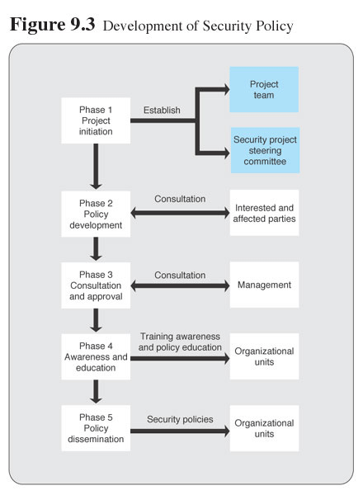

Slide 35
Manajemen Keamanan Informasi Kebijakan Keamanan Informasi
Fase 1. inisiasi proyek : tim yang menyusun kebijakan keamanan yang di bentuk dan suatu komite akan mencangkup manajer dari wilayah dimana kebijakan akan diterapkan
Fase 2. penyusunan kebijakan: tim proyek berkonsultasi dengan semua pihak yang berminat & berpengaruh oleh proyek.
Fase 3. Konsultasi & persetujuan : berkonsultasi dengan manjemen untuk memberitaukan temuannya. Serta untuk mendapatkan pandangan mengenai persyaratan kebijakan
Fase 4. kesadaran dan edukasi: program pelatihan kesadaran dan edukasi dilaksanakan dalam unit organisasi
Fase 5. penyebarluasan kebijakan: disebarluaskan oleh seluruh unit organisasi dimana kebijakan dapat diterapkan.

Slide 36
Manajemen Keamanan Informasi CONTROLS
Kontrol adalah mekanisme yang diterapkan untuk melindungi perusahaan dari risiko atau meminimalkan dampak risiko tersebut pada perusahaan jika terjadi :
Technical controls adalah yang dibangun ke dalam sistem oleh pengembang sistem selama siklus hidup pengembangan sistem
Access control adalah dasar untuk keamanan terhadap ancaman oleh orang yang tidak berwenang
Intrusion detection systems mencoba mengenali upaya untuk melanggar keamanan sebelum memiliki peluang untuk menimbulkan kerusakan

Slide 37
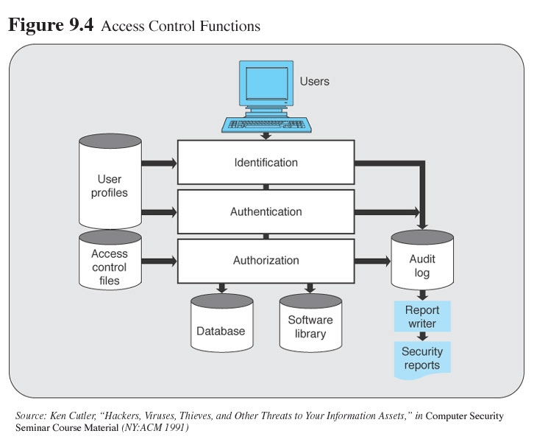

Slide 38
Access Control
User identification. Pengguna pertama-tama mengidentifikasi diri mereka dengan memberikan sesuatu yang mereka ketahui, seperti kata sandi
User authentication. Setelah identifikasi awal selesai, pengguna memverifikasi hak mereka untuk mengakses dengan menyediakan sesuatu yang mereka miliki, seperti kartu pintar atau token, atau chip identifikasi
User authorization. Dengan identifikasi dan pemeriksaan otentikasi yang dilewati, seseorang dapat diberi otorisasi level atau tingkat penggunaan tertentu. Sebagai contoh, satu pengguna mungkin hanya berwenang untuk membaca dari file, sedangkan yang lain mungkin berwenang untuk melakukan perubahan

Slide 39
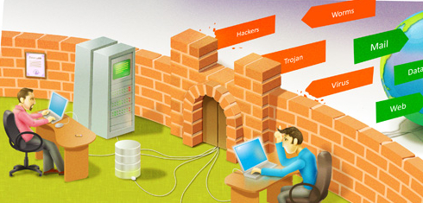
Firewalls
Firewall berfungsi sebagai filter dan penghalang yang membatasi aliran data antara jaringan perusahaan dan internet

Slide 40
Cryptographic Controls
Cryptography adalah penggunaan kode melalui proses matematis
ata dan informasi dapat dienkripsi saat berada dalam penyimpanan dan atau ditransmisikan melalui jaringan
Jika orang yang tidak sah memperoleh akses, enkripsi membuat data dan informasi tidak dapat dibaca dan mencegah penggunaannya yang tidak sah
Protokol khusus seperti SET (Secure Electronic Transactions) telah dikembangkan untuk digunakan dalam e-commerce

Slide 41
GOVERNMENT AND INDUSTRY ASSISTANCE
Beberapa pemerintah dan organisasi internasional telah menetapkan standar (slide berikutnya) yang dimaksudkan untuk berfungsi sebagai pedoman bagi organisasi yang ingin mencapai keamanan informasi

Slide 42
Government and Industry Assistance
United Kingdom's BS7799 The UK standards menetapkan seperangkat kontrol baseline. Baik Australia dan Selandia Baru telah menerapkan kontrol berdasarkan BS 7799
BSI IT Baseline Protection Manual Pendekatan dasar juga diikuti the German Bundesamt fur Sicherheit in der Informationstechnik (BSI). Baseline dimaksudkan untuk memberikan keamanan yang wajar ketika persyaratan perlindungan yang normal dimaksudkan. Garis pangkal dasar juga dapat berfungsi sebagai dasar untuk tingkat perlindungan yang lebih tinggi ketika diinginkan
COBIT COBIT, dari Audit Sistem Informasi dan Pengendalian Asosiasi & Yayasan (ISACAF), berfokus pada proses yang dapat diikuti oleh perusahaan dalam mengembangkan standar, memberi perhatian khusus pada penulisan dan pemeliharaan dokumen
GASSP Prinsip-Prinsip Sistem Keamanan yang Diterima Secara Umum (GASSP) adalah produk dari Dewan Penelitian Nasional AS. Penekanan adalah alasan untuk menetapkan kebijakan keamanan
GMITS Panduan untuk Manajemen Keamanan TI (GMITS) adalah produk dari Komite Teknis Bersama Organisasi Standar Internasional (ISO) dan menyediakan daftar topik kebijakan keamanan informasi yang harus dimasukkan dalam standar organisasi
ISF Standard of Good Practice Standar Forum Keamanan Informasi tentang Praktik yang Baik mengambil pendekatan dasar, mencurahkan perhatian yang cukup besar terhadap perilaku pengguna yang diharapkan jika program tersebut berhasil

Slide 43
GOVERNMENT LEGISLATION
Pemerintah di AS dan Inggris telah menetapkan standar dan mengeluarkan undang-undang yang ditujukan untuk mengatasi semakin pentingnya keamanan informasi :
U.S. Government Computer Security Standards
The U.K. Anti-terrorism, Crime and Security Act (ATCSA) 2001
U.S. Government Internet Crime Legislation

Slide 44
INDUSTRY STANDARDS
Pusat Keamanan Internet (CIS) adalah organisasi nirlaba yang didedikasikan untuk membantu pengguna komputer untuk membuat sistem mereka lebih aman
CIS Benchmarks telah ditetapkan dan terintegrasi dalam paket perangkat lunak yang menghitung skor "keamanan" pada skala 10 poin

Slide 45
PROFESSIONAL CERTIFICATION
Dimulai pada 1960-an, profesi TI mulai menawarkan program sertifikasi :
Sistem Informasi Audit dan Pengendalian Asosiasi (ISACA)
Konsorsium Sertifikasi Keamanan Sistem Informasi Internasional (ISC)
SANS (SysAdmin, Audit, Network, Security) Institute

Slide 46
Pengamanan Sistem Informasi
Kriptografi
Enkripsi

Slide 47
Mengamankan Sistem Informasi
Mengatur akses (Access Control)
Shadow Password
Menutup servis yang tidak digunakan
Memasang Proteksi
Firewall
Backup secara rutin
Penggunaan Enkripsi untuk meningkatkan keamanan

Slide 48
Jenis Ukuran Keamanan Sistem Informasi
melindungi fasilitas komputernya dan fasilitas fisik lainnya.
Menjaga integritas dan kerahasiaan file data.
Menghindari kerusakan serius atau kerugian-kerugian karena bencana

Slide 49
Fokus Ukuran keamanan
keamanan fisik dan
keamanan data/informasi
Kemanan fisik dikelompokkan :
Kemanan untuk sumberdaya fisik selain fasilitas komputer
Keamanan untuk fasilitas perangkat keras komputer.

Slide 50
Keamanan Spesifik untuk :
Melindungi dari akses yang tidak diotorisasi/diijinkan
Perlindungan terhadap bencana
Perlindungan terhadap kerusakan atau kemacetan
Perlindungan dari akses yang tidak terdeteksi
Perlindungan terhadap kehilangan atau perubahan-prubahan yang tidak seharusnya
Pemulihan atau rekonstruksi data yang hilang

Slide 51
Keamanan Untuk Sumber Daya Fisik Non Komputer
Sumberdaya fisik nonkomputer misalnya kas, sediaan, surat-surat berharga sekuritas, aktiva tetap perusahaan, atau arsip-arsip dalam lemari arsip.
Perlindungan dari akses yang tidak diijinkan
Akses ke aktiva fisik non komputer harus dibatasi atau dijaga dari pihak-pihak yang tidak diijinkan/diotorisasi.
Kas harus disimpan dalam kotak terkunci (brankas) dan hanya boleh diakses oleh orang-orang yang diijinkan.
Menetapkan penjaga untuk sediaan yang disimpan digudang atau aktiva yang ada digedung administrasi atau pabrik.
Membuat pagar untuk wilayah-wilayah tempat penyimpanan aktiva.
Membuat alarm, monitor TV atau lemari arsip yang terkunci.
Perlindungan dari Bencana
Perlindungan dari kerusakan dan kemacetan

Slide 52
Kemanan Untuk Perangkat Keras Komputer
Perlindungan dari akses orang yang tidak diijinkan
Pusat fasilitas komputer harus diisolasi, lokasi tidak bisa dipublikasi dan tidak tampak dari jalan umum.
Akses fisik ke fasilitas komputer dibatasi pada orang yang diotorisasi, misalnya operator komputer, pustakawan, penyelia pemrosesan data atau manajemen sistem informasi.
Penjaga keamanan dan resepsionis ditempatkan pada titik-titik strategis.
Memakai alat scanning elektronik
Pintu terkunci ke ruangan komputer dan titik pemasukan data yang hanya bisa dibuka dengan kartu berkode magnetik.
Alarm, apabila ada pihak yang tidak diotorisasi masuk.
Perlindungan dari bencana
Fasilitas komputer diatur kelembaban dan suhu ruangannya.
Untuk menghindari kerusajkan karena air, maka lantai, dinding dan atap harus tahan air.
Membuat detektor asap atau detektor api
Untuk mainframe, maka sebaiknya disediakan generator ataupun UPS
Perlindungan dari kerusakan dan kemacetan
Membuat rencana backup file

Slide 53
Kemanan Untuk Data Dan Informasi
Perlindungan dari akses orang yang tidak diotorisasi terhadap data
Isolasi
Otentifikasi dan otorisasi pengguna.
Peralatan komputer dan terminal dibatasi penggunaannya.
Enskripsi.
Destruksi.
Perlindungan dari akses data dan informasi yang tidak bisa dideteksi
Membuat access log (log akses),
Console log Cocok bagi komputer mainframe yang menggunakan pemrosesan tumpuk
Perangkat lunak pengendalian akses,
Log perubahan program dan sistem.

Slide 54
Keamanan Web

Slide 55

Sejarah WWW
Dikembangan oleh Tim Berners-Lee ketika sedang berada di CERN
Mula-mula dikembangkan dengan NeXT, kemudian muncul Mosaic (Windows, Mac, Unix), dan … akhirnya Netscape. Kemudian meledak

Slide 56
Sistem WWW
Arsitektur sistem WWW
Server (apache, IIS)
Client (IE, Netscape, Mozilla, opera, kfm, arena, amaya, lynx)
Terhubung melalui jaringan
Program dapat dijalankan di server (CGI) atau di sisi client (javascript, java applet)

Slide 57
Common Gateway Interface
CGI adalah suatu standar untuk menghubungkan berbagai program aplikasi ke halaman web.
Skrip CGI dijalankan di server sehingga membuka potensi lubang keamanan.
Beberapa contoh
CGI dipasang oleh orang yang tidak berhak
CGI dijalankan berulang-ulang untuk menghabiskan resources (CPU, disk)
Guestbook abuse dengan informasi sampah
Akses ke database via SQL

Slide 58
Asumsi [Sisi Pengguna]
Server dimiliki dan dikendalikan oleh organisasi yang mengaku memiliki server tersebut
Dokumen yang ditampilkan bebas dari virus atau itikad jahat lainnya
Server tidak mencatat atau mendistribusikan informasi tentang user (misalnya kebiasaan browsing)

Slide 59
Asumsi [Sisi Webmaster]
Pengguna tidak mencoba merusak web server atau mengubah isinya
Pengguna hanya mengakses dokumen yang diperkenankan
Identitas pengguna benar

Slide 60
Asumsi Kedua Pihak
Network bebas dari penyadapan pihak ketiga
Informasi yang disampaikan dari server ke pengguna terjamin keutuhannya dan tidak dimodifikasi oleh pihak ketiga

Slide 61
Keamanan Server WWW
Server WWW (httpd) menyediakan informasi (statis dan dinamis)
Halaman statis diperoleh dengan perintah GET
Halaman dinamis diperoleh dengan
CGI (Common Gateway Interface)
Server Side Include (SSI)
Active Server Page (ASP), PHP
Servlet (seperti Java Servlet, ASP)

Slide 62
Eksploitasi server WWW
Penyadapan informasi
URLwatch: melihat siapa mengakses apa saja. Masalah privacy
SSL memproteksi, namun tidak semua menggunakan SSL karena komputasi yang tinggi
DoS attack
Request dalam jumlah yang banyak (bertubi-tubi)
Request yang memblokir (lambat mengirimkan perintah GET)
Digunakan untuk menipu firewall (tunelling ke luar jaringan)

Slide 63
Membatasi Akses
Access Control
Hanya IP tertentu yang dapat mengakses server (konfigurasi web server atau firewall)
Via userid & password (htaccess)
Menggunakan enkripsi untuk menyandikan data-data

Slide 64
htaccess di Apache
Isi berkas “.htaccess”
AuthUserFile /home/budi/.passme
AuthGroupFile /dev/null
AuthName “Khusus untuk Tamu Budi”
AuthType Basic
<Limit GET>
require user tamu
</Limit>
Membatasi akses ke user “tamu” dan password
Menggunakan perintah “htpasswd“ untuk membuat password yang disimpan di “.passme”

Slide 65
Secure Socket Layer (SSL)
Menggunakan enkripsi untuk mengamankan transmisi data
Mulanya dikembangkan oleh Netscape
Implementasi gratis pun tersedia
openSSL

Slide 66
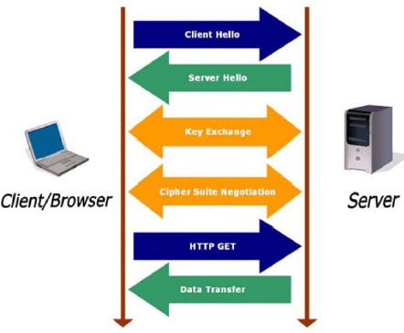
Ilustrasi Cara Kerja SSL

Slide 67
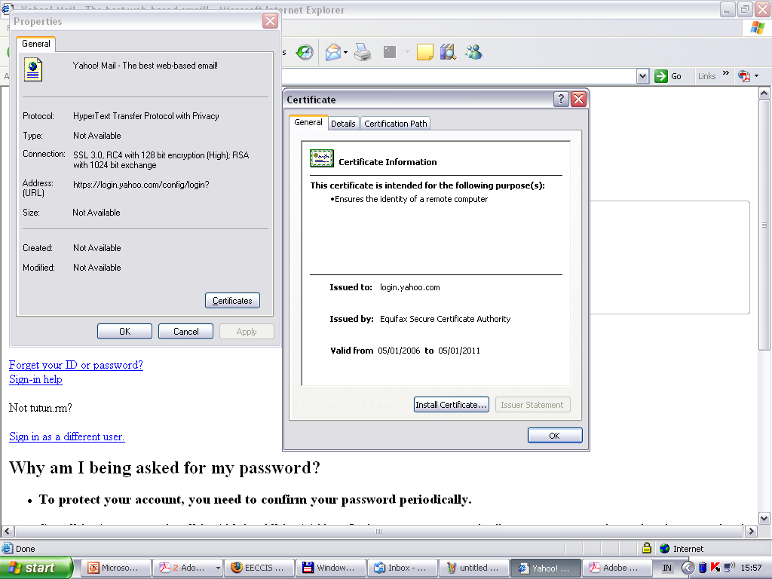

Slide 68
Keamanan Client WWW
Berhubungan dengan masalah privacy
Cookies untuk tracking kemana saja browsing
Pengiriman informasi pribadi
Attack (via active script, javascript, java)
Pengiriman data-data komputer (program apa yang terpasang, dsb.)
DoS attack (buka windows banyak)
Penyusupan virus dan trojan horse

Slide 69
Pengantar Security
Keamanan komputer -> fisik
Dari bencana alam
Dari pencuri
Dari serangan / bom
Keamanan sistem informasi -> non fisik
Dari sisi software dan data

Slide 70
Komponen Security (CIA-AN)
Confidentiality: akses terhadap sistem komputer tidak boleh dilakukan oleh unauthorized parties
Integrity: aset sistem komputer tidak boleh dimodifikasi oleh unauthorized users
Availability: Sistem harus dapat selalu online/ada sehingga dapat diakses oleh authorized users
Tambahan
Authenticity: sistem mengetahui asal muasal suatu objek atau asal muasal modifikasi yang terjadi
Non-repudiation: seseorang/sesuatu tidak dapat menyanggah bahwa dia melakukan sesuatu

Slide 71
Ancaman
Ancaman (threat) adalah:
Seseorang, sesuatu, kejadian atau ide yang menimbulkan bahaya bagi suatu aset
Threat muncul dari vulnerability (kelemahan sistem & desain)
Serangan (attack) adalah realisasi dari threat.
Klasifikasi threats:
Disengaja (mis. hacker penetration);
Tidak disengaja (mis. Mengirimkan file yang sensitif ke alamat yang salah)
Threats yang disengaja dapat dibagi lagi :
Pasif – tidak kontak langsung (mis. monitoring, wire-tapping,);
Aktif – kontak langsung (mis. mengubah nilai transaksi finansial)

Slide 72
Tujuan Security
Prevention - Penjagaan
Mencegah penyerangan dengan cara melanggar kebijakan keamanan
Detection - Deteksi
Deteksi penyerang dari pelanggaran kebijakan keamanan
Recovery - Mereparasi
Hentikan serangandan perbaiki kerusakan
Tetap berfungsi dengan benar bahkan jika terjadi serangan

Slide 73
Kelemahan security pada aplikasi web
http://www.owasp.org
Berikut adalah kelemahan security teratas
pada aplikasi web
Masukan (input) yang tidak tervalidasi
Aplikasi web menerima data dari HTTP request yang dimasukkan oleh user
Hacker dapat memanipulasi request untuk menyerang keamanan situs
Broken Access Control
Pada aplikasi yang membedakan akses dengan menggunakan perbedaan ID
Jika user berhasil melewati halaman login, maka dia bebas melakukan apa saja
Permasalahan lain adalah:
ID yang tidak aman, ID bisa ditebak, Ijin file
(File yang berisi daftar user bisa dibaca orang lain)

Slide 74
Kelemahan security pada aplikasi web
http://www.owasp.org
Pengelolaan Autentikasi dan Session yang tidak baik
Beberapa hal yang harus diperhatikan:
Password strength
Penggunaan password
Penyimpanan password
Session ID Protection
Buffer Overflows
Pengiriman request yang dapat membuat
server menjalankan kode kode yang tidak
biasa
Injection Flaws
Penyerang yang memanfaatkan celah keamanan pada basis datanya
Salah satu yang terkenal adalah SQL Injection

Slide 75
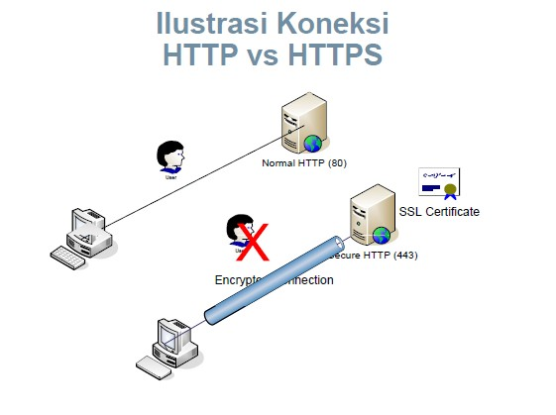
Koneksi HTTP vs HTTPS

Slide 76
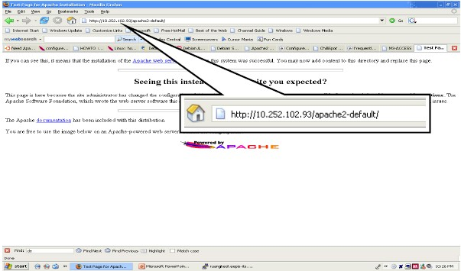

Slide 77
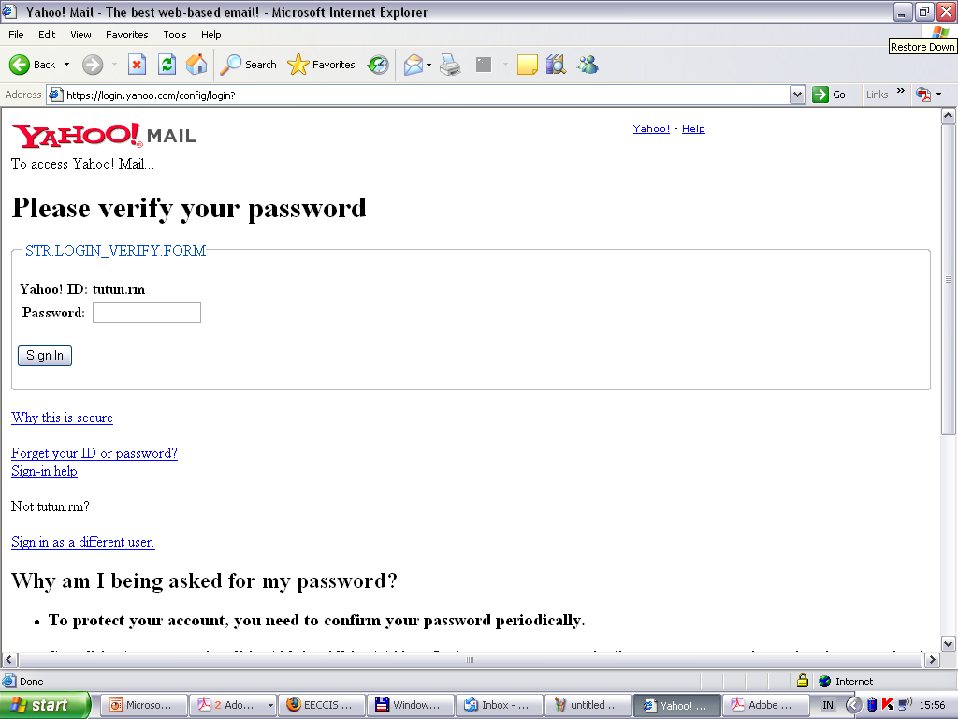

Slide 79
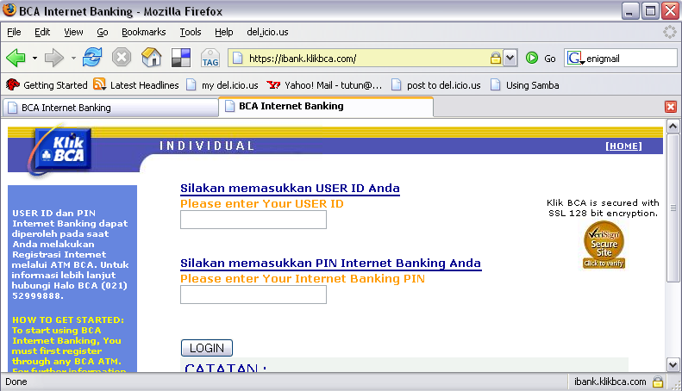

Slide 80
Langkah-langkah untuk menaikkan tingkat keamanan browser
Selalu mengupdate web browser menggunakan patch terbaru
Mencegah virus
Menggunakan situs yang aman untuk transaksi finansial dan sensitif
Menggunakan secure proxy
Mengamankan lingkungan jaringan
Tidak menggunakan informasi pribadi

Slide 81
General Recommendations
Hati-hati ketika merubah konfigurasi browser
Jangan membuat konfigurasi yang mendukung scripts dan macros
Jangan langsung menjalankan program yang anda download dari internet
Browsing ke situs-situs yang aman
Mengurangi kemungkinan adanya malcode dan spyware
Konfigurasi home pae harus hati-hati
Lebih baik gunakan blank.
Jangan mempercayai setiap links (periksa dulu arah tujuan link itu)
Jangan selalu mengikuti link yang diberitahukan lewat e-mail
Jangan browsing dari sistem yang mengandung data sensitif
Lindungi informasi anda kalau bisa jangan gunakan informasi pribadi pada web
Gunakan stronger encryption
Pilih 128-bit encryption
Gunakan browser yang jarang digunakan
Serangan banyak dilakukan pada web browser yang populer
Minimalkan penggunaan plugins
Minimalkan penggunaan cookies
Perhatikan cara penanganan dan lokasi penyimpanan temporary files

Slide 82
Autentikasi

Slide 83
Autentikasi?
Apakah identitas Anda benar-benar sesuai dengan apa yang Anda katakan ?
Bagaimana caranya membuktikan identitas principal
Human to Machine (H2M)
Atau Machine to Machine (M2M)
Model :
Principals hanya berkirim pesan satu dengan lainnya tanpa ada kontak fisik maupun visual
Setiap principal membuktikan keaslian pengirim pesan yang diterimannya
Harus dilakukan sebelum otorisasi akses

Slide 84
H2M
Bagaimana mesin dapat mengautentikasi manusia ?
Dapat dilakukan dengan …
Sesuatu yang diketahui / Something you know
Contoh : password, pin, kata rahasia
Sesuatu yang dipunyai / Something you have
Contoh : kunci akses, smartcard, token
Sesuatu yang membuktikan siapa Anda sebenarnya / Something you are
Contoh : sidik jari (fingerprint), pola retina

Slide 85
Something You Know
Passwords?
Beberapa Fakta contoh password
PIN
Nama kecil Ibu
Tanggal Lahir
Nama binatang peliharaan
Nama panggilan dari teman
Tanggal lahir
Nama anak
Nama artis favorit
Kata yang ada pada kamus
Urutan nomor, misalnya 90123
Kata yang dieja terbalik, , dll

Slide 86
Kondisi Gambaran Umum Password
Semakin meningkatnya penggunaan teknologi informasi, maka semakin meningkat pula jumlah user account dan password yang harus diingat dan dikelola.
Pemilihan password yang digunakan untuk sistem informasi yang berbeda2 menyebabkan dilema.
Penyusup bisa mendapatkan akses ke semua sistem jika password yang sama digunakan untuk mengakses sistem-sistem yang disusupi tersebut.
Ketika password yang berbeda digunakan untuk sistem yang berbeda, pengguna cenderung memilih password yang mudah diingat (weak password) atau bahkan menulisnya, sehingga dapat membahayakan keamanan sistem yang bersangkutan.

Slide 87
Password?
Password adalah metode yang nyaman dan mudah untuk melakukan autentikasi pengguna saat masuk ke sistem komputer.
Sistem hanya mengharuskan pengguna untuk memberikan informasi yang dapat membuktikan bahwa dia adalah benar orang yang diklaimnya.
Resiko yang mungkin menyebabkan pengguna kehilangan passwordnya:
Over the shoulder attack
Brute-force attack
Sniffing attack
Login spoofing attack

Slide 88
Resiko kehilangan Password
Over the Shoulder Attack
Ketika seseorang mengetik passwordnya, orang lain mungkin bisa mengamati apa yang diketiknya dan mencurinya dengan melihat melalui bahu orang tersebut, atau dengan pengawasan secara tidak langsung menggunakan kamera
Brute-Force Attack
Password memiliki panjang karakter yang terbatas, biasanya terdiri dari 8 karakter alfanumerik. Penyerang dapat menggunakan program yang secara otomatis dapat menghasilkan password, mencoba semua kemungkinan kombinasi sampai password yang valid ditemukan.

Slide 89
Resiko kehilangan Password (Contd -2)
Sniffing Attack
Ketika password dikirim melalui jaringan, password tersebut dapat ditangkap oleh alat sniffing jaringan jika saluran jaringan tidak dienkripsi dengan benar. Alat-alat berbahaya seperti keylogger mungkin bisa menangkap password pengguna ketika diketikkan selama proses autentikasi.
Login Spoofing Attack
Penyerang membuat sebuah halaman login palsu yang mirip dengan tampilan halaman aslinya. Ketika pengguna login ke halaman palsu tersebut, password akan disimpan atau dikirimkan kepenyerang.

Slide 90
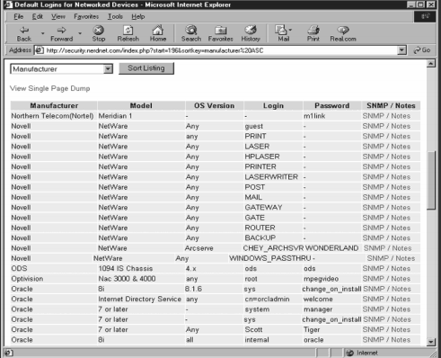
Password Guessing
User sering memilih password yang mudah diingat tetapi juga mudah ditebak.
Password default yang digunakan oleh vendor tidak diubah.

Slide 91
Password Guessing (2)
Bisa lebih canggih dan lebih cepat dibandingkan dengan brute force attack melalui login scripting dengan kata2 yang ada di kamus (dictionary attacks)

Slide 92
Password Baik & Buruk
Apakah ini password ?
Sueb
44444
050873
Password
Katakunci
malesdeh
Contoh password
jfIej,43j-EmmL+y
09864376537263
P0kem0N
FSa7Yago
0nceuP0nAt1m8
PokeGCTall150

Slide 93
Contoh Weak Password
Mudah ditebak, contoh: “password”
Username, contoh: “administrator”
Nama orang, contoh: “ayulestari”
Pengulangan huruf yang sama, contoh: “aaaaaa”
Huruf yang berurutan, contoh: “abcdefgh”
Angka yang berurutan, contoh: 12345678
Tombol yang berdekatan pada keyboard, contoh: “qwertyui”
Kata di dalam kamus, contoh: “computer”

Slide 94
Contoh Strong Password
t3wahSetyeT4 : tidak ada satu kata di kamus yang mempunyai kedua-duanya karakter abjad dan numerik.
4pRte!ai@3 : tidak ada satu kata di kamus yang mempunyai karakter abjad, numeric, dan tanda baca.
Convert_100$toEuros! : ungkapan atau frase yang panjang dan berisi lambang diperluas untuk meningkatkan kekuatannya.

Slide 95
Aturan Pembuatan Strong Password
Setidaknya panjangnya terdiri dari 8 karakter atau lebih
Terdiri dari paling tidak 3 dari 4 tipe karakter berikut:
Huruf besar
Huruf kecil
Nomor atau angka
Simbol, misalnya: ! * ( ) &
Tidak terdapat pada daftar Kamus
Tidak terdiri dari karakter (AAA) dan berurutan (abc, cba, 123, 321)

Slide 96

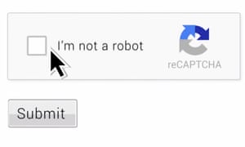
Peranan / Bantuan Sistem
Password ageing
Pengguna diharuskan mengubah passwordnya secara berkala
Pengguna dilarang untuk menggunakan password yang lama
Limit login attempts
Melakukan blok sementara pada akun setelah beberapakali gagal login
Penggunaan CAPTCHA
Untuk mengurangi usaha online guessing
Pemberian informasi ke pengguna
Memberikan informasi waktu berhasil login terakhir dan jumlah percobaan gagal login
Mengharuskan penggunaan strong password

Slide 97
Serangan thd Password
Penyerang dapat
Menyasar satu akun dalam sistem
Menyasar akun apa saja dalam sistem
Menyasar sistem password itu sendiri
Jalannya serangan
Outsider → normal user → administrator
Hanya butuh satu password yg lemah

Slide 98
Password File?
Bagaimana Password disimpan ?
Cryptographic solution: hash
Simpan y dimana y= h(password)
Jika seseorang mendapatkan file password, belum tentu akan mendapatkan password
Forward Search
Tebak x dimana y = h(x)

Slide 99
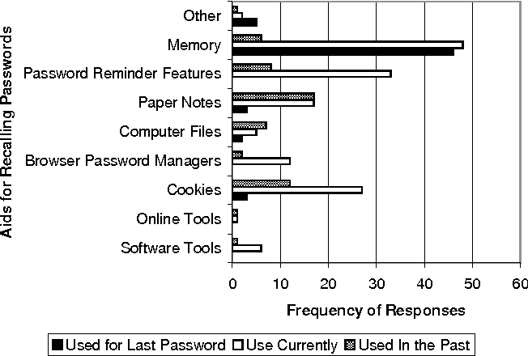
Penyimpanan Password

Slide 100
Dictionary Attack
Penyerang membuat dulu daftar berisi h(x) untuk semua x di dalam kamus (dictionary)
Jika penyerang mendapatkan akses ke file penyimpanan password maka akan lebih mudah dan cepat untuk membandingkannya dengan dengan daftar
Bagaimana caranya melawan serangan di atas ?

Slide 101
Penggunaan Salt
Hash password dengan menggunakan salt
Buatlah sebuah bil random s dan hitung y = h(password, s)
Dan simpan (s,y) dalam password file
Salt boleh saja terlihat
Tetapi akan membuat penyerang lebih lama lagi dalam menebak password jika mengandalkan Dictionary Attack

Slide 102
Contoh isi /etc/shadow
admin:$6$wVI8jmT. $FEujOSf9sF2V7PnpTwrMctSAtQalXqn94GzH.iN8gwGDd yRN3tnckMDIGmRcqflrkdh8MDbXmUSbuJ02gFX5l0:16394:0:99999:7:::
mysql:!:16394:0:99999:7:::
vde2-net:*:16394:0:99999:7:::
rabbitmq:!:16407:0:99999:7:::
postfix:*:16420:0:99999:7:::

Slide 103
Problem Lain Dengan Password
Terlalu banyak pasword
Password sama untuk banyak akun
One point of failure
PIN ATM masih menggunakan angka saja
Mempersempit ruang pencarian password
Default password
Social engineering
Bugs, keystroke logging, spyware, etc.
Keystroke detection by hand micromovement

Slide 104
Password Cracking Tools
Tools
Password Crackers
Password Portal
L0phtCrack and LC4 (Windows)
John the Ripper (Unix)
Dapat digunakan oleh Admin untuk mendeteksi password yang lemah dan lakukan langkah-langkah pencegahan
Beberapa artikel password cracking
Passwords - Conerstone of Computer Security
Passwords revealed by sweet deal

Slide 105
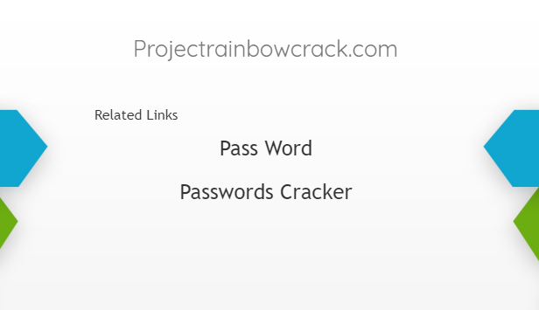
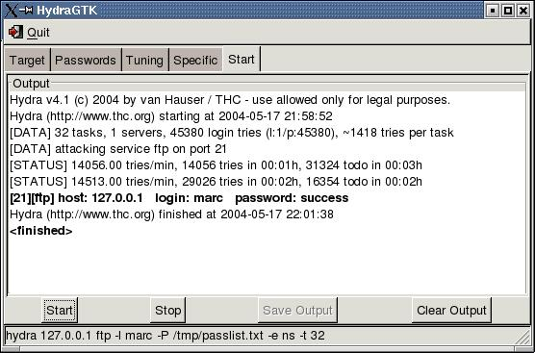
Password Cracking Tools
RainbowCrack http://ww1.projectrainbowcrack.com/
Cain and Abel http://www.oxid.it/ca_um/
John the Ripper https://www.openwall.com/john/
THC Hydra https://sectools.org/tool/hydra/
L0phtCrack http://www.l0phtcrack.com/#download-form

Slide 106
Single Sign-on
Banyak akun dengan banyak password ?
Autentikasi hanya sekali untuk mendapatkan kredensial
Pengguna menggunakan kredensial untuk login ke banyak layanan
Autentikasi berdasarkan kredensial transparan untuk user
Contoh protokol SSO : Kerberos
SSO pada Internet ?
Microsoft: Passport
Lainnya : Liberty Alliance
Security Assertion Markup Language (SAML)

Slide 107
Karberos
Kerberos adalah sistem otentikasi tiket berbasis.
Hal ini didasarkan pada penggunaan kunci simetrik.
Kerberos menggunakan tiket untuk menyediakan otentikasi ke sumber daya, bukan password.
tiket ini membantu menyelesaikan ancaman mencuri password melalui jaringan sniffing. Untuk membantu menyediakan lingkungan yang aman, Kerberos menggunakan saling otentikasi.
Dalam Otentikasi Reksa, baik server dan klien harus disahkan. Ini membantu mencegah serangan menengah dan spoofing.
Komponen utama dalam sistem Kerberos adalah Kunci Distribusi Center, Layanan Tiket-Pemberian, dan tiket-Pemberian tiket.

Slide 108
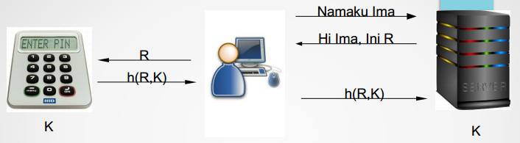
Password Generator
Server dan OTP Generator menyimpan kunci K
User login ke server, server memberikan challenge R
User memasukkan R dan PIN ke OTP Generator
OTP Generator memberikan x dimana x=h(R,K)
User merespon dengan memberikan x ke server
Server memverifikasi x

Slide 109
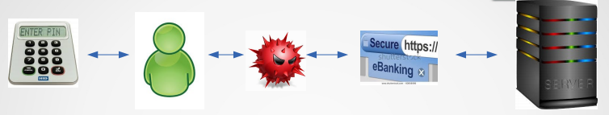
Man in the Browser
Malware intersepsi interaksi user dg browser
Ketika user hendak melakukan otorisasi transaksi dengan OTP password, malware membelokkan tujuan transaksi ke rekening lain

Slide 110
2-factor Authentication
Membutuhkan paling tidak 2 faktor dari 3 :
Something you know (SYN)
Something you have (SYH)
Something you are (SYA)
Contoh
ATM: Kartu (SYH) dan PIN (SYN)
Kartu kredit magnetik : Kartu (SYH) dan Ttd (SYA)
Password generator: Divais (SYH) dan PIN (SYN)
Smartcard (SYH) dengan password/PIN (SYN)

Slide 111
Kriptografi u/ Autentikasi
Kriptografi digunakan dalam proses autentikasi
Tetapi akan dibahas pada pertemuan lain dalam mata kuliah ini

Slide 112
Latihan
Jika anda menjadi administrator jaringan/software developer, apa yang anda lakukan untuk mengurangi kemungkinan password cracking?

Slide 113
3) Kontrak Perkuliahan
Tata Tertib
Contact
Referensi

Slide 114
Tata Tertib Perkuliahan SI4B
Masuk sesuai jadwal 15.25 WIB, Toleransi keterlambatan adalah 20 menit.
Pakaian bebas rapi berkerah, bersepatu.
Segala macam bentuk ijin ketidakhadiran diharuskan dengan alasan yang jelas
Setiap mahasiswa dilarang mencontek dalam pengerjaan tugas dan ujian, jika terjadi maka pengerjaan tugas dan ujian akan dikurangi 20% atau Gugur.
Setiap mahasiswa dilarang melakukan tindakan plagiat atas pengerjaan tugasnya, jika terjadi maka pengerjaan tugas akan dikurangi 20% atau Gugur.
Setiap mahasiswa wajib mengerjakan ujian dan tugas baik tugas mandiri ataupun berkelompok.
Wajib untuk bertutur kata yang sopan dan santun didalam kelas dan berpakaian rapih dan sopan

Slide 115
Tata Tertib Perkuliahan SI4C
Masuk sesuai jadwal 09.15 WIB, Toleransi keterlambatan adalah 15 menit.
Pakaian bebas rapi berkerah, bersepatu.
Segala macam bentuk ijin ketidakhadiran diharuskan dengan alasan yang jelas
Setiap mahasiswa dilarang mencontek dalam pengerjaan tugas dan ujian, jika terjadi maka pengerjaan tugas dan ujian akan dikurangi 20% atau Gugur.
Setiap mahasiswa dilarang melakukan tindakan plagiat atas pengerjaan tugasnya, jika terjadi maka pengerjaan tugas akan dikurangi 20% atau Gugur.
Setiap mahasiswa wajib mengerjakan ujian dan tugas baik tugas mandiri ataupun berkelompok.
Wajib untuk bertutur kata yang sopan dan santun didalam kelas dan berpakaian rapih dan sopan

Slide 116
Tata Tertib Perkuliahan SI4D
Masuk sesuai jadwal 12.45 WIB, Toleransi keterlambatan adalah 15 menit.
Pakaian bebas rapi berkerah, bersepatu.
Segala macam bentuk ijin ketidakhadiran diharuskan dengan alasan yang jelas
Setiap mahasiswa dilarang mencontek dalam pengerjaan tugas dan ujian, jika terjadi maka pengerjaan tugas dan ujian akan dikurangi 20% atau Gugur.
Setiap mahasiswa dilarang melakukan tindakan plagiat atas pengerjaan tugasnya, jika terjadi maka pengerjaan tugas akan dikurangi 20% atau Gugur.
Setiap mahasiswa wajib mengerjakan ujian dan tugas baik tugas mandiri ataupun berkelompok.
Wajib untuk bertutur kata yang sopan dan santun didalam kelas dan berpakaian rapih dan sopan

Slide 117
Proyek : Kelompok dibuat 2 s.d 4 Mahasiswa
Membuat aplikasi sederhana dengan fokus Keamanan Informasi dalam Penggunaan Aplikasi/berInternet
Tahapannya :
Penentuan Studi Kasus
Membuat aplikasi Login Spoofing Attack
Dalam aplikasi Login Spoofing Attack untuk pemberian passwordnya di lakukan dengan menggunakan teknik Kriptografi (enkripsi) dengan menggunakan enkripsi asimetris
Untuk memecahkan enkripsi tersebut maka dilakukan deskripsi dari enkripsi tersebut.
Untuk Aplikasi boleh Web atau Desktop, sesuai yang dikuasai.
Pembuatan Laporan atau Dokumentasi.
Poin penilaian: Aplikasi, Dokumentasi, Presentasi.

Slide 118
5) Contact

Slide 119
Contact
Bahan Kuliah : github.com/doniaft
Email : doniaft@gmail.com
WA/Telegram :
Komting Keamanan Informasi
SI4C : Yusril : 0856 5509 5641
SI4D : Ikrom : 0852 3027 9767
SI4B :
Rahma : : 0852 5707 1554
Adi : 0899 3616 728

Slide 120
6) Referensi

Slide 121
Referensi (1)
Anderson, Ross, “Security Engineering”, First Edition, Wiley, 2001, tersedia dalam e-Book : URL: http://www.cl.cam.ac.uk/~rja14/book.html
Menezes et.al, “Handbook of Applied Cryptography”, Fifth Edition, CRC Printing, 2001, tersedia dalam e-Book URL: http://cacr.uwaterloo.ca/hac
Bishop, Matt, “Computer Security: Art and Science”, Addison Wesley, 2002
Stinson, Douglas R, “Cryptography: Theory and Practice”, CRC Press, 1995
Electronic Frontier Foundation, “Cracking DES”, O'Reilly, 1998
Stamp, Mark, “Computer Security: Principles and Practices”, Willey, 2011
Eric Cole, Ronald Krutz, and James W. Conley, “Network Security Bible”,
Wiley Publishing, Inc., 2005.
Matthew Strebe, “Network Security Foundations”, Sybex, 2004.
Chris McNab, “Network Security Assessment”, O’reilly, 2008.
James D. McCabe, dkk, “Network Security Know It All”,Morgan
Kaufmann, 2008.
Ibisa, “Keamanan Sistem Informasi”, Penerbit Andi, Yogyakara, 2011

